Slide 1
Tentagenomgång
Part Deux

Slide 2
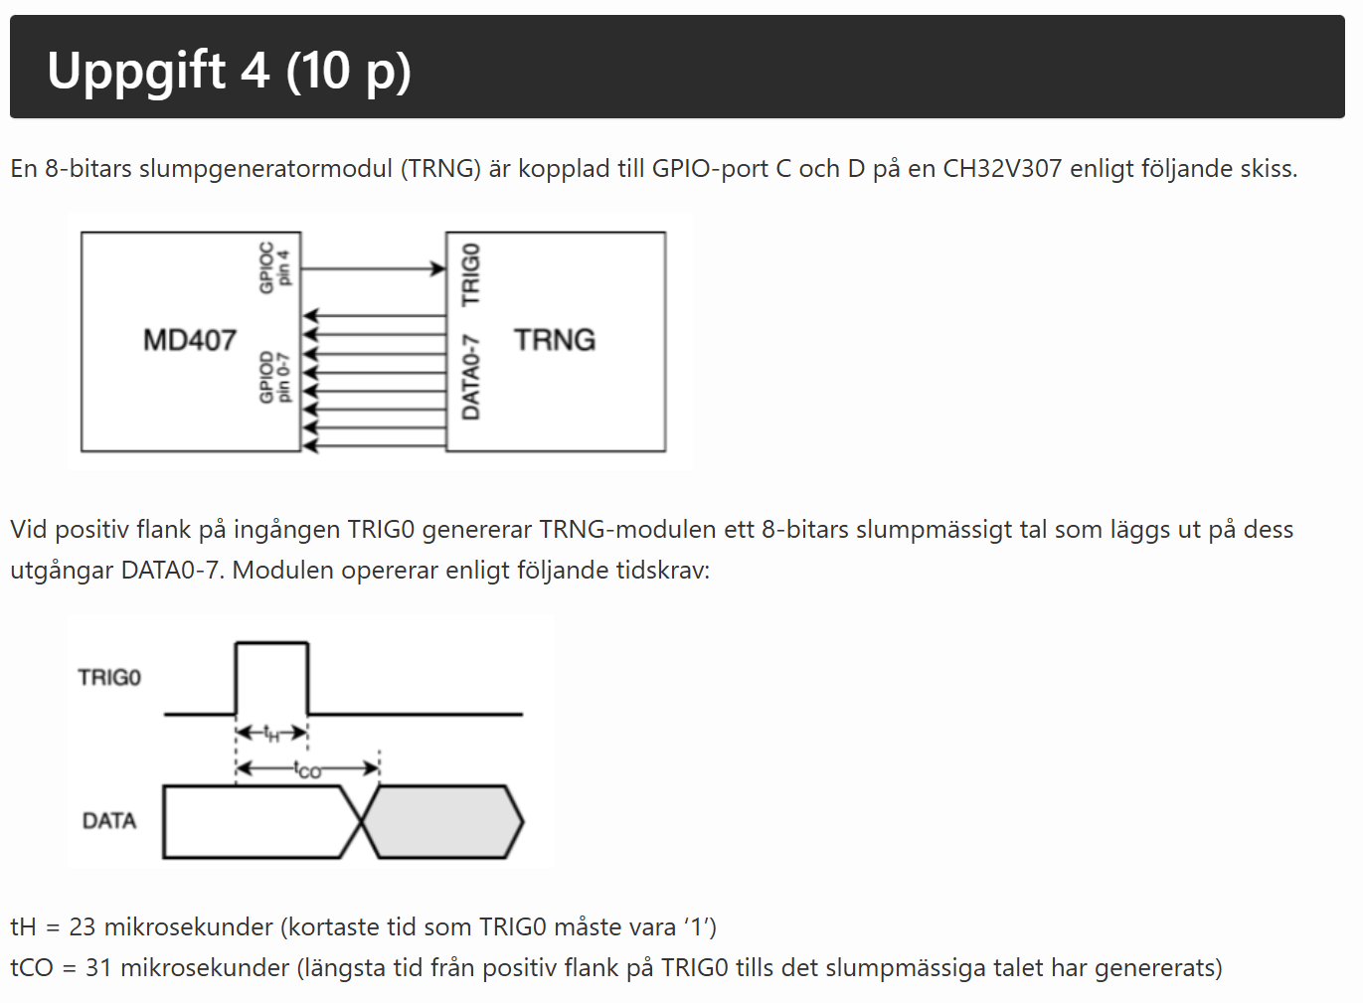
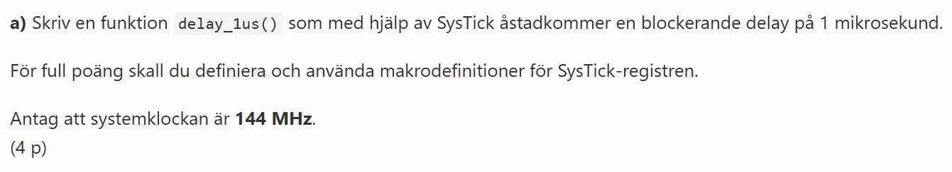
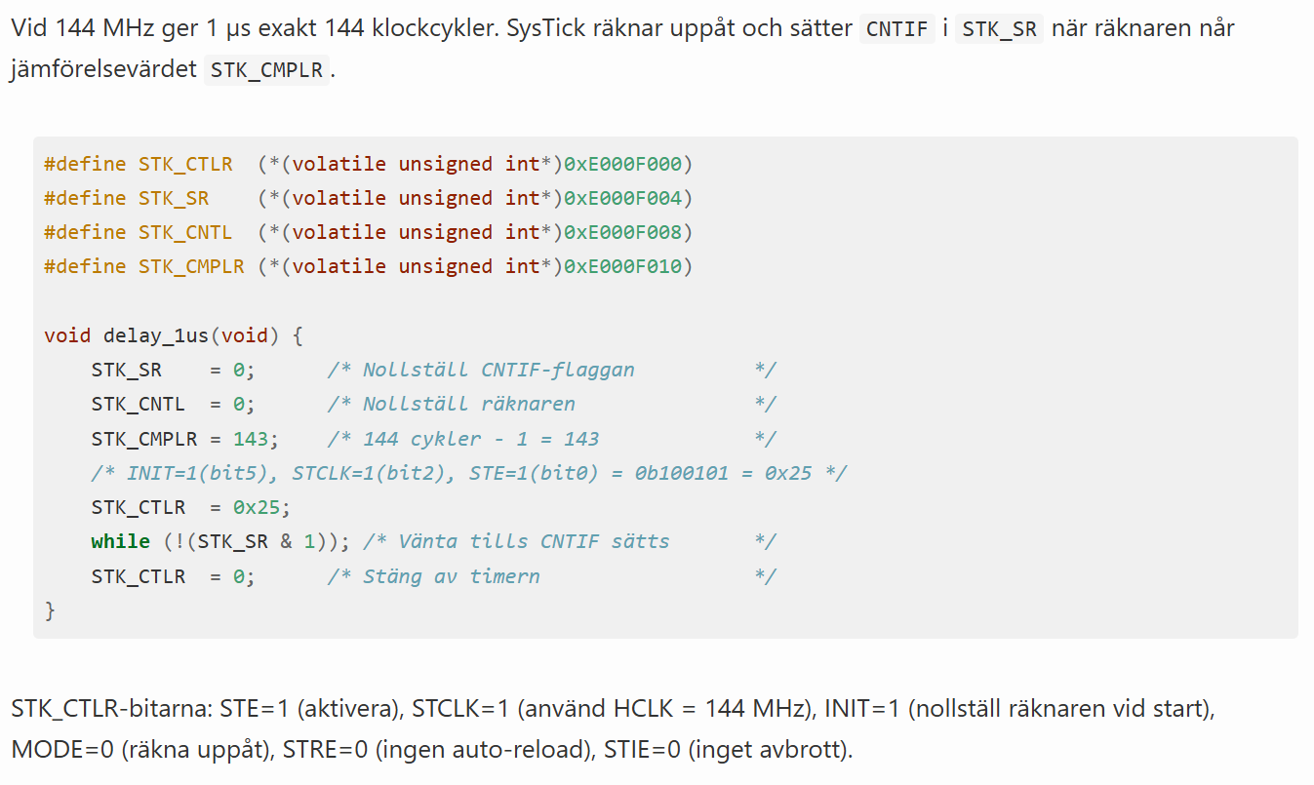
Notes:
Fråga om vi skall skippa.
Öppna Quickguide SysTick på sidomonitorerna.
I svaret skulle man kunna klaga på att claude inte har satt de högre registrena.

Slide 3
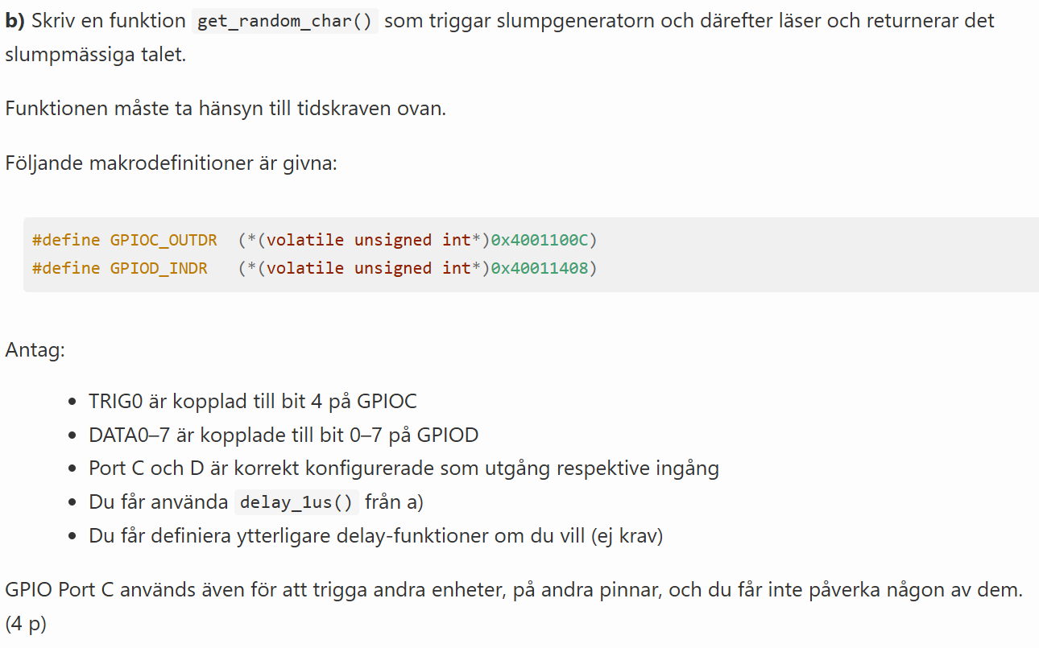
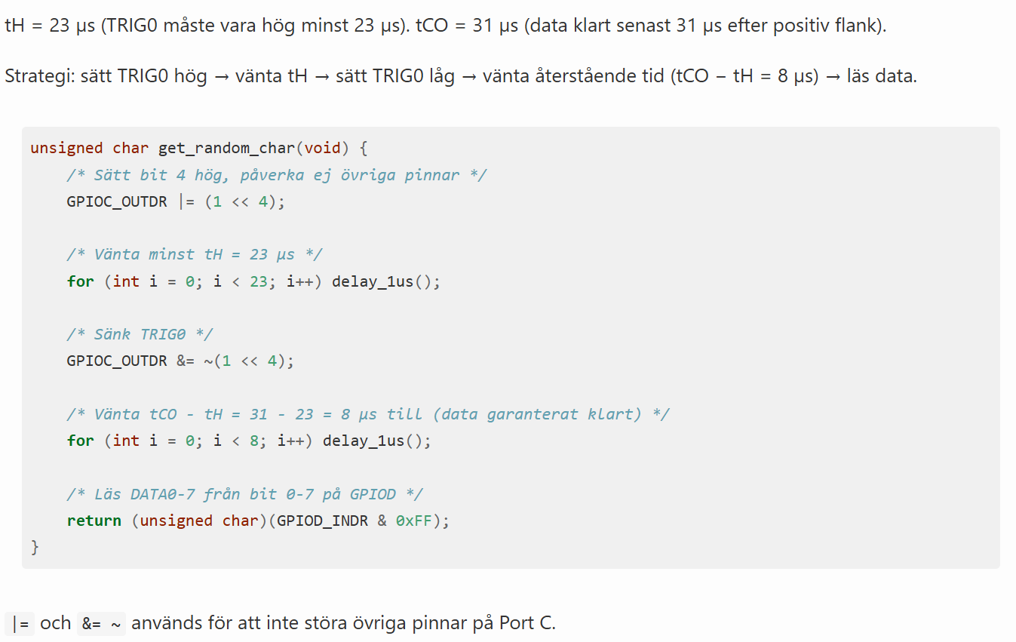
Notes:
Inte skippa denna
Ingen quickgudie behövs.
Claude har inte läst uppgiften noggrant. Det finns egentligen ingen anledning att göra något annat än vänta 31ms efter positiv flank.

Slide 4
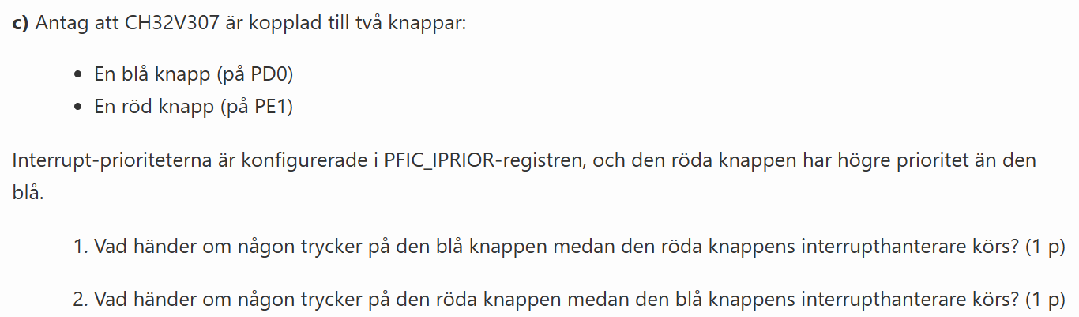
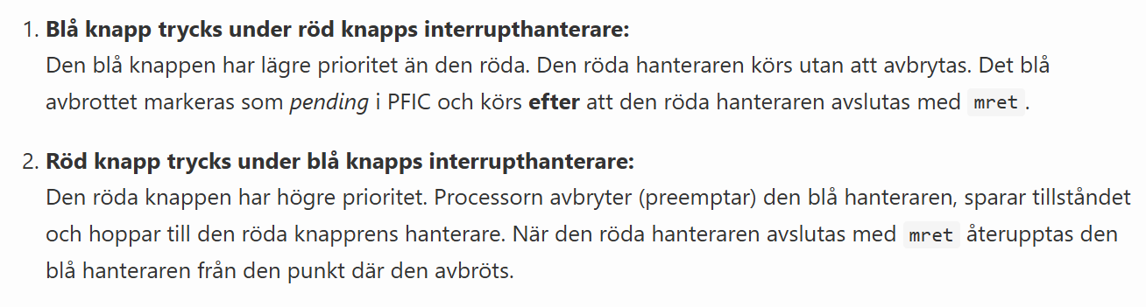
Notes:
Snabb uppgift. Behöver inte vänta på dem.

Slide 5
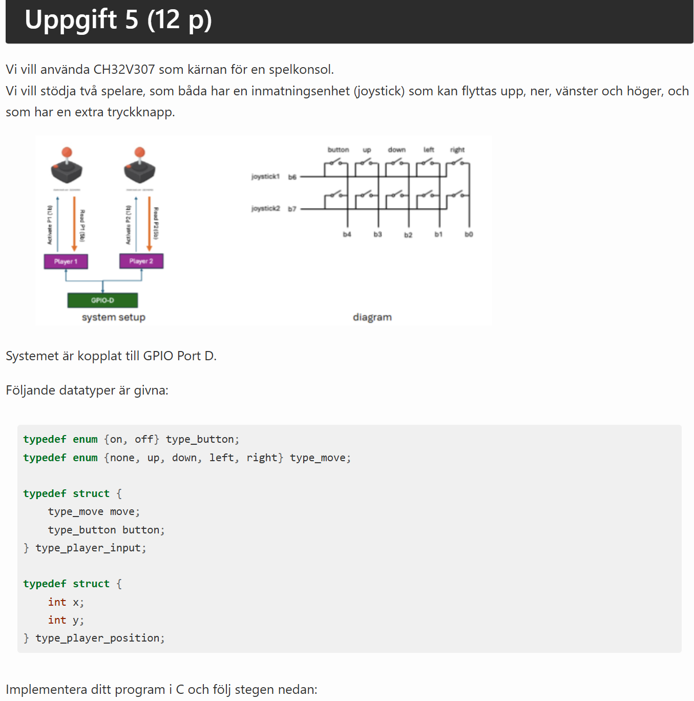
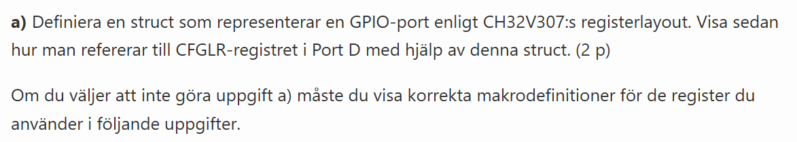
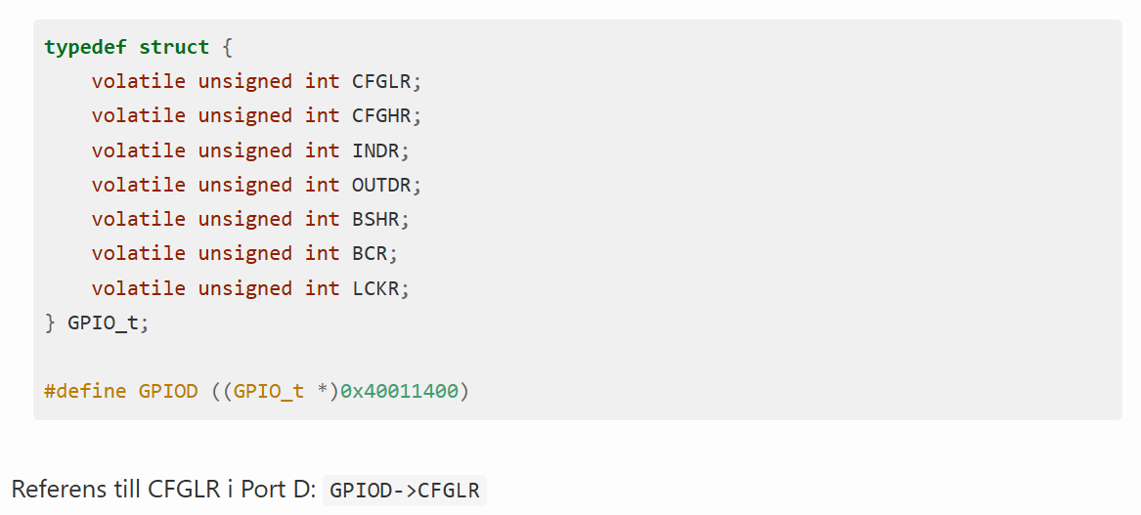
Notes:
Spring igenom
Visa Quickguide GPIO
Egentligen borde Claude ha valt 16 bitars ints för INDR och OUTDR (och isåfall extra reserved), men eftersom det i nuläget inte är mycket tydligt i quickguiden (och inte spelar någon roll på hårdvaran) så ger vi inget avdrag.

Slide 6
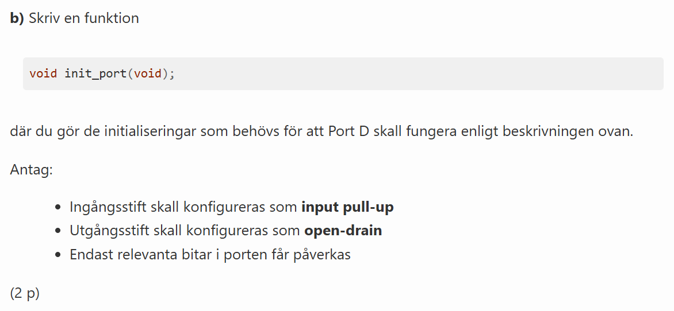
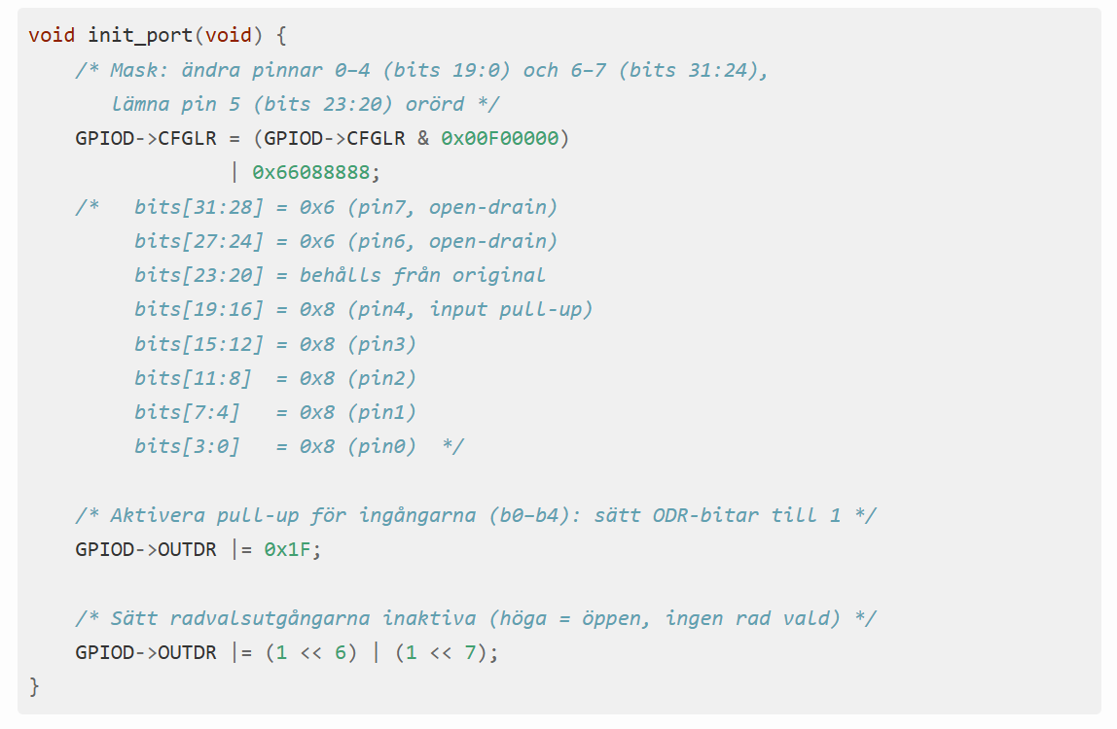
Notes:
Det luriga här är att läsa av bilden.
Visa Quickguide GPIO
Sista raden stajlar hen lite.

Slide 7
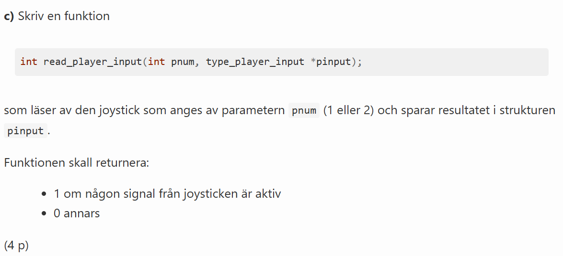
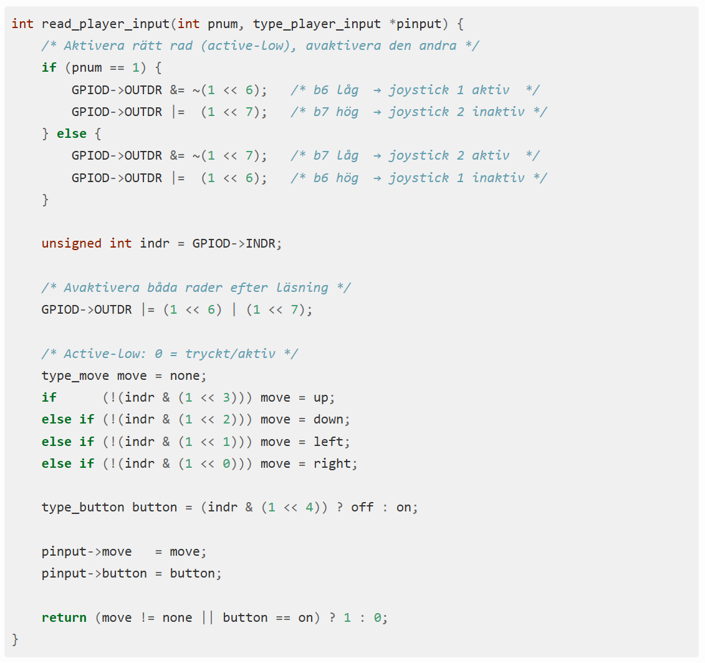
Notes:
Ingen quickguide behövs

Slide 8
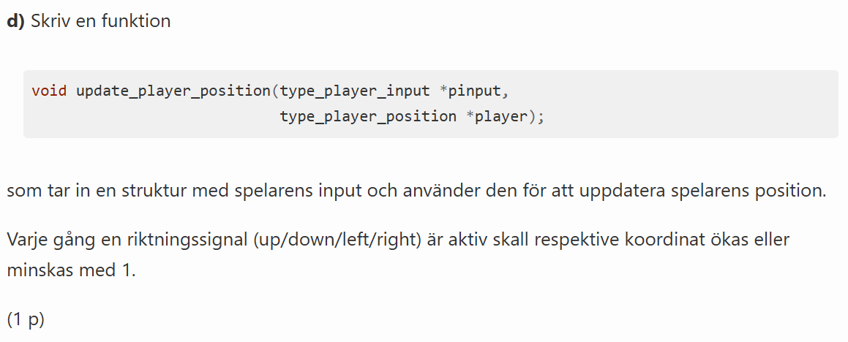
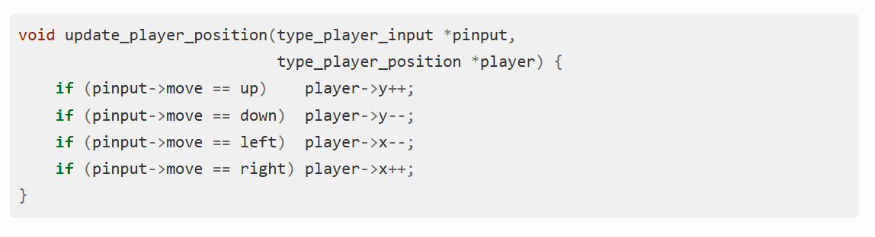
Notes:
Ingen quickguide.
Ingen betenketid behövs.

Slide 9
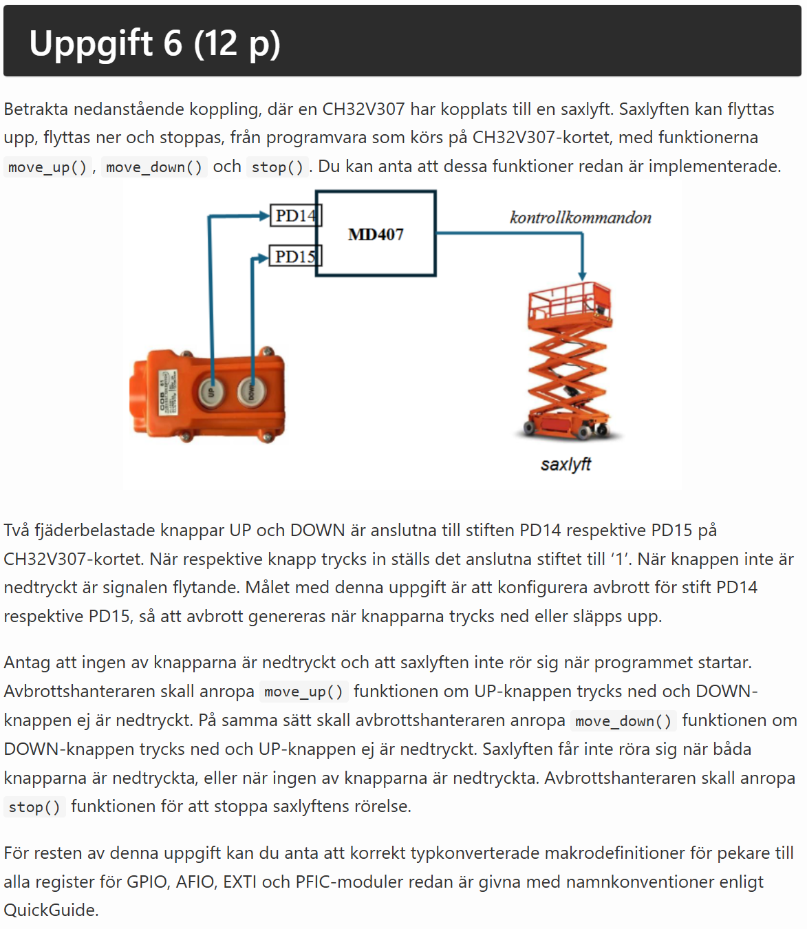
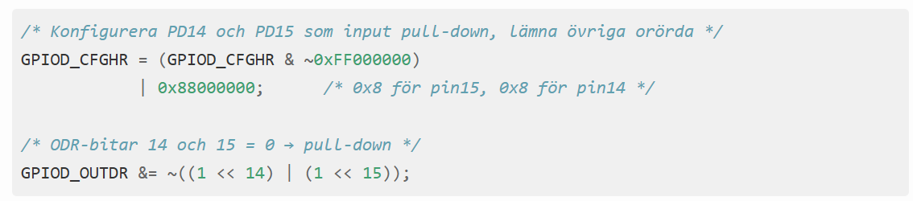
Notes:
Ingen bet;nketid

Slide 10
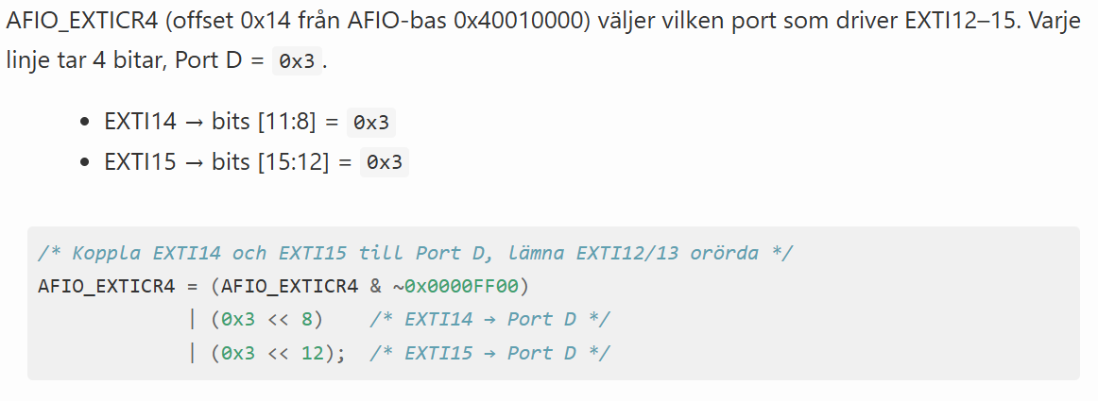
Notes:
Visa AFIO bilden från Lecture 09 på sidoskärmen

Slide 11
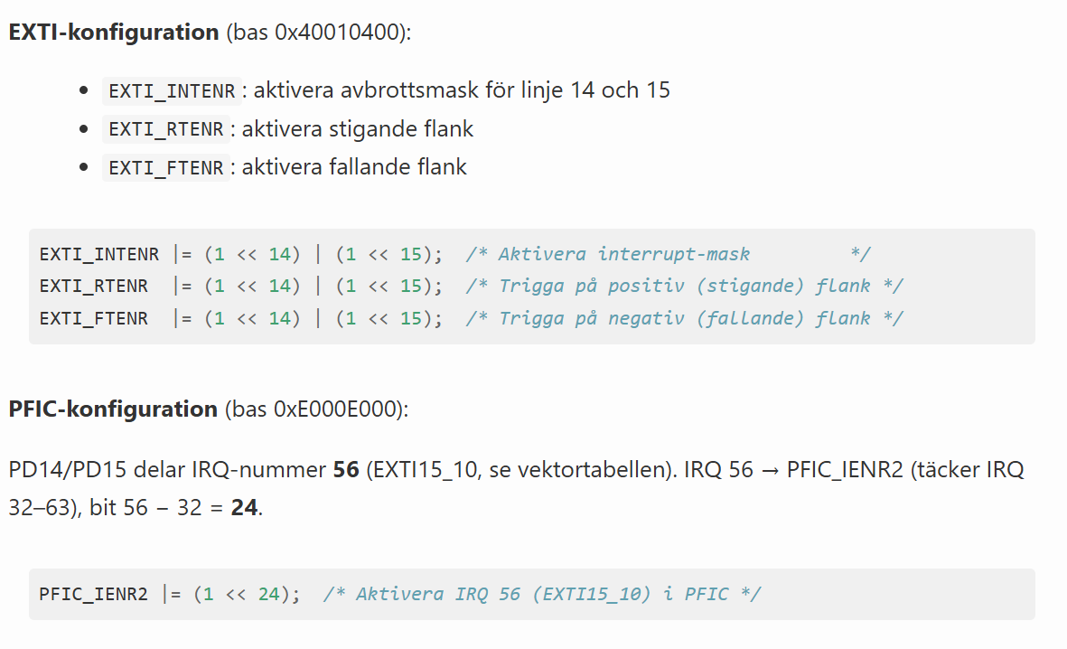
Notes:
Visa EXTI bilden från Lecture 09 på sidoskärmen

Slide 12
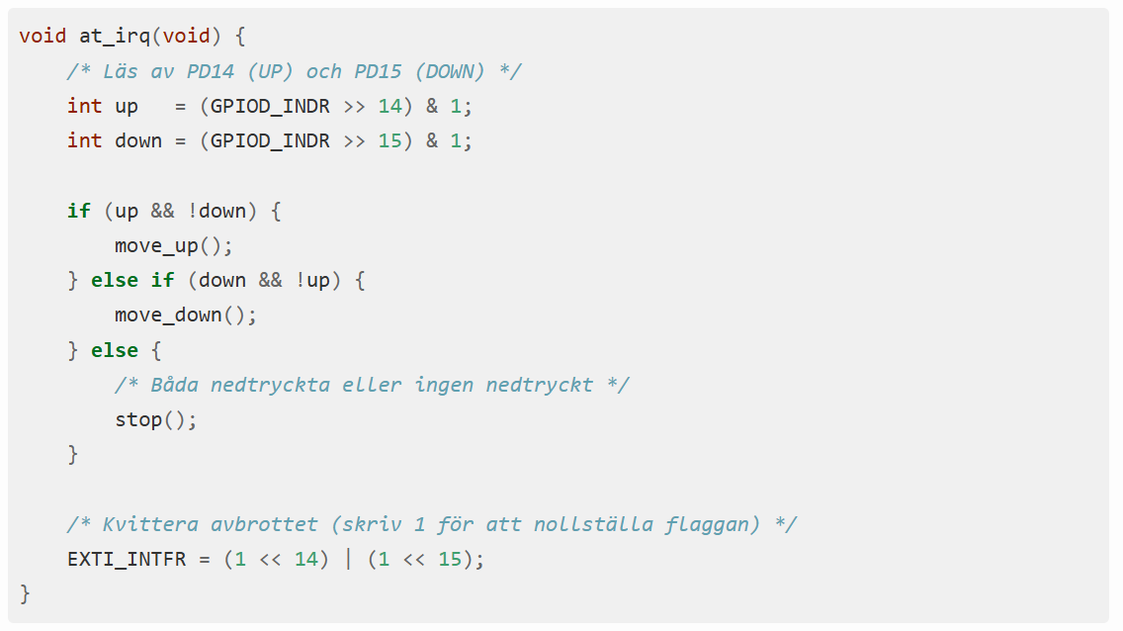
Notes:
Kan lämna exti bilden på sidoskärmen

Slide 13
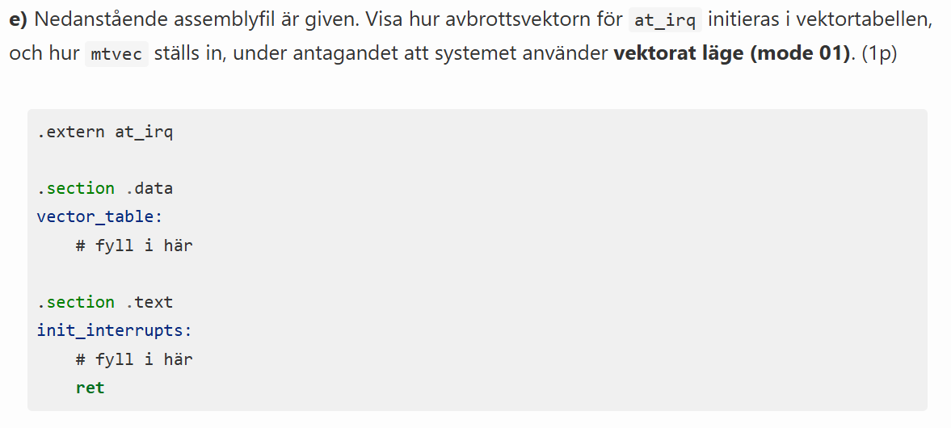
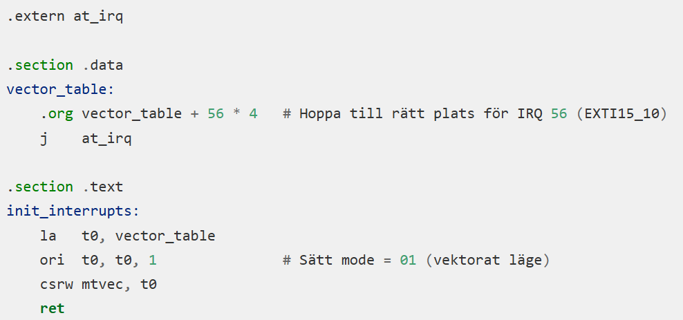
Notes:
Kan lämna exti bilden på sidoskärmen

Slide 14
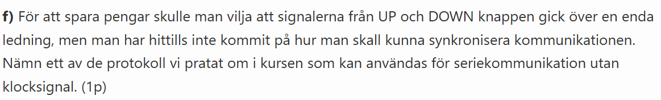
Notes:
Detta är nästa lektion

